Slide 1
29-30 марта 2012 года в государственном университете им. М. Ауэзова состоялась IV Республиканская предметная олимпиада среди студентов высших учебных заведений Республики Казахстан.
Студенты 2 курса специальности «Ресторанное дело и гостиничный бизнес» Карагандинского экономического университета Казпотребсоюза заняли почетное 2 место.

Slide 2
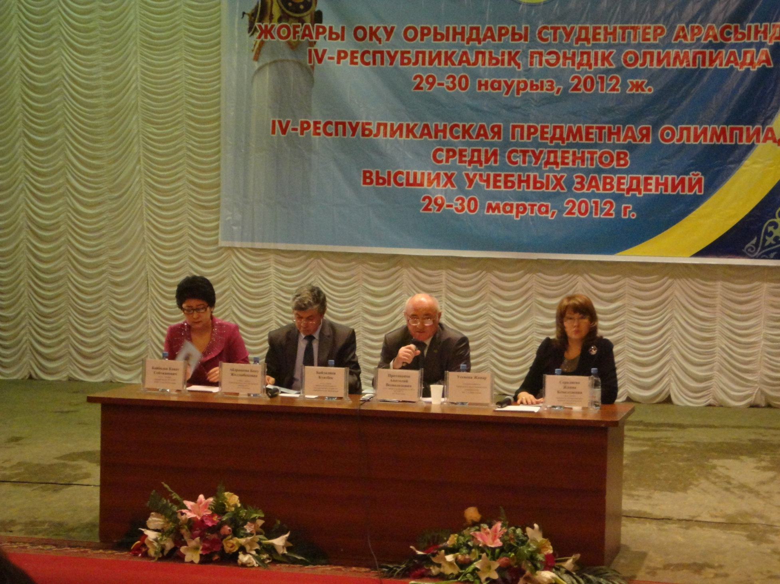

Slide 3
В олимпиаде принимало участие 7 команд, представляющих вузы Казахстана. Работы студентов оценивало весьма компетентное жюри. Олимпиада предполагала командное и личное соревнование и проводилась в 2 этапах – тестирование и защита творческого проекта.

Slide 4
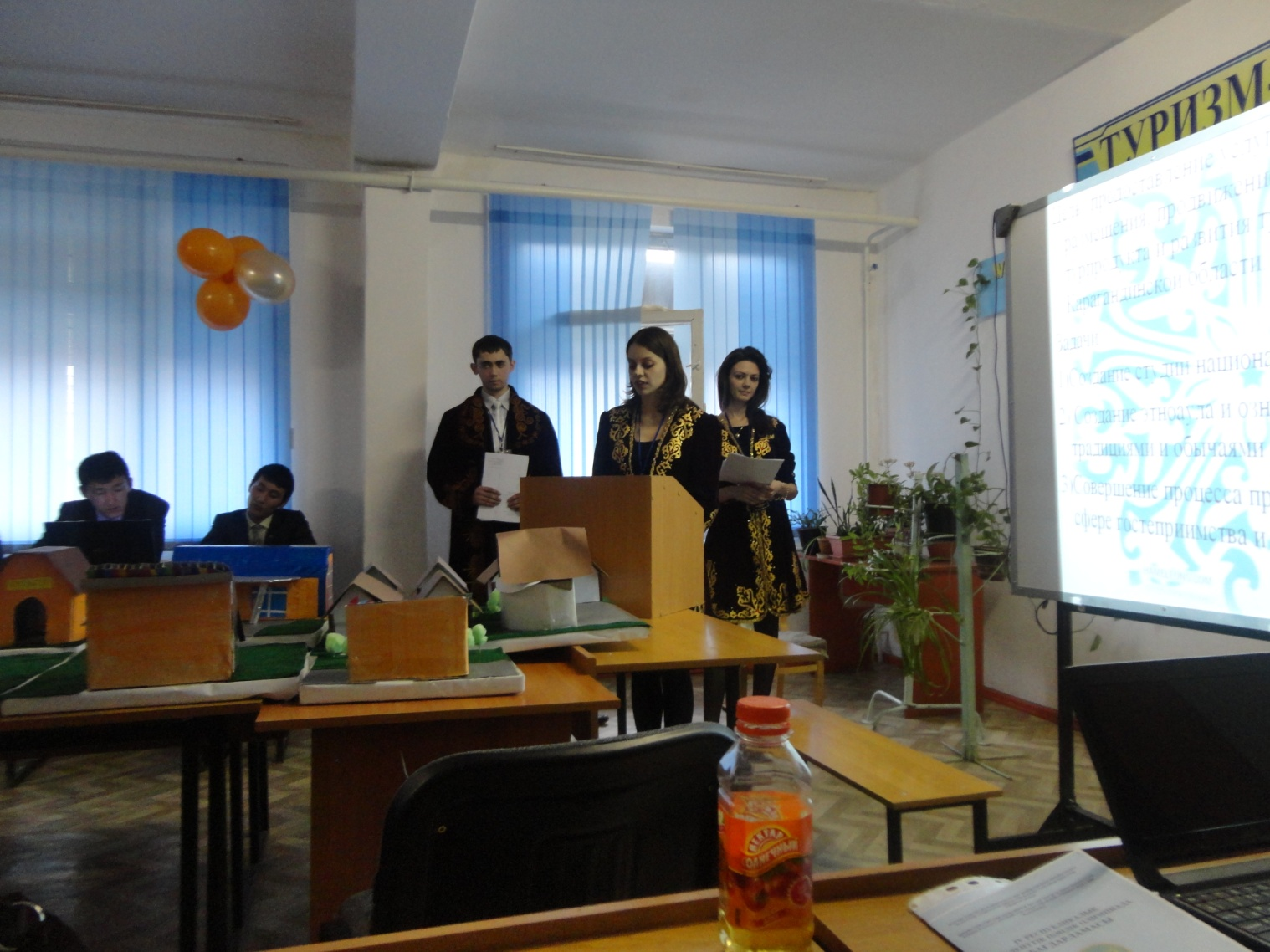
Команда студентов специальности «Ресторанное дело и гостиничный бизнес» Канаева Жулдыз, Спиридонов Андрей, Максименко Любовь и Фетисова Юлия на защите проекта «Студия национальной казахской кухни».

Slide 5
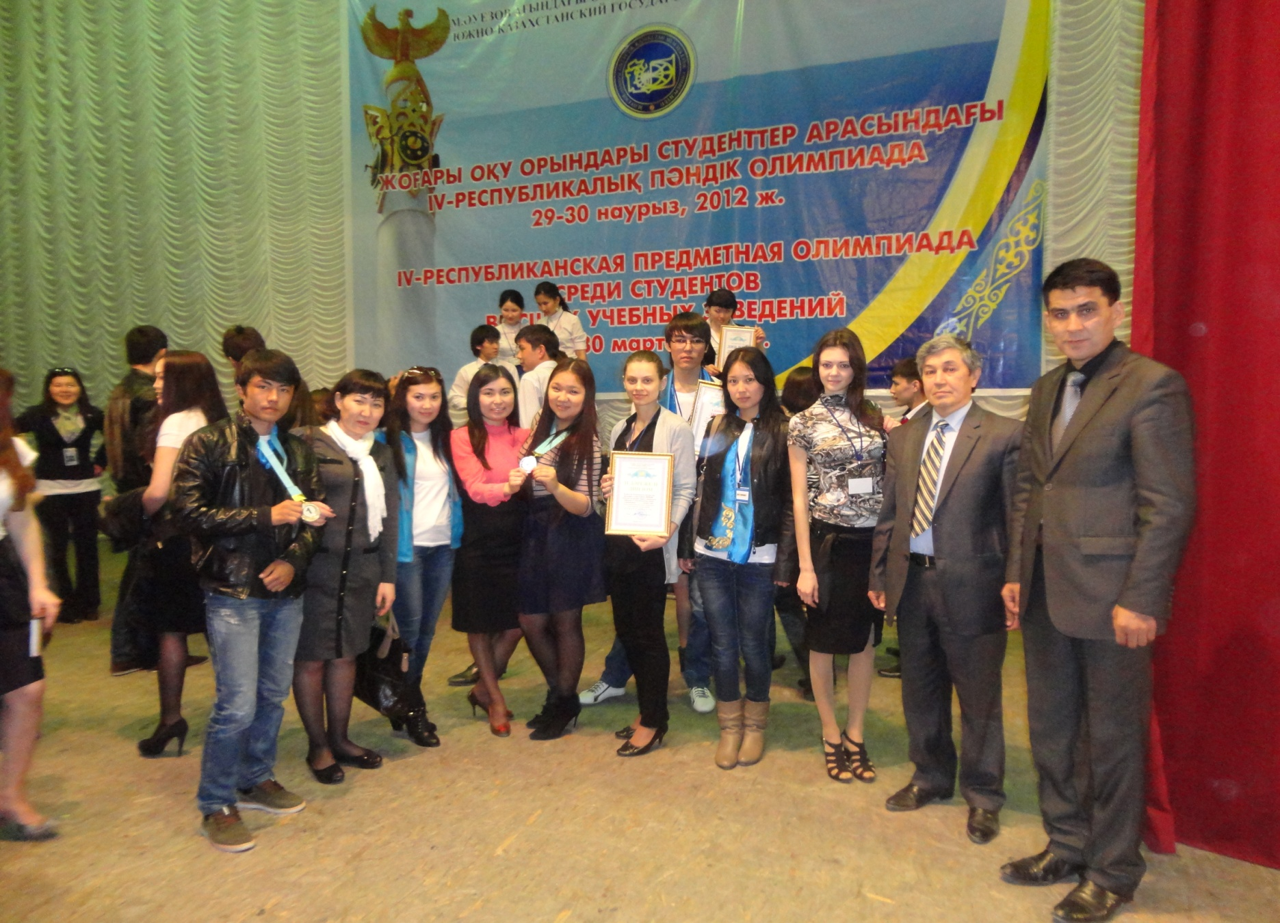
С командой Южно-Казахстанского университета им. М. Ауэзова

Slide 6
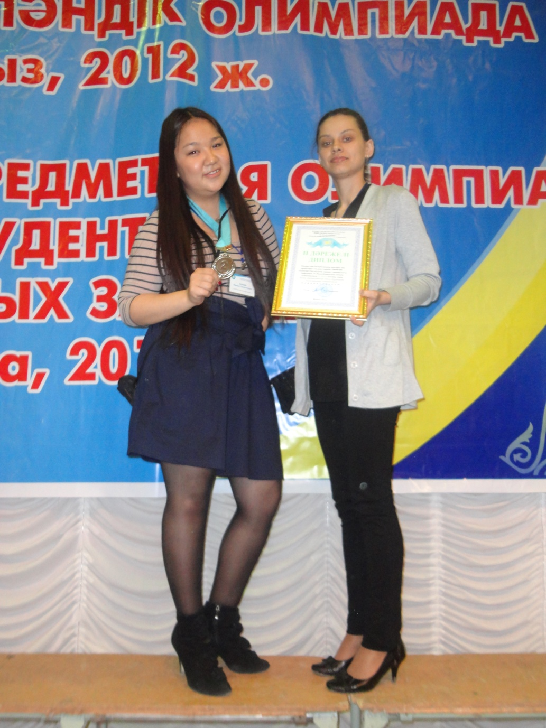
Благодарим ректора Карагандинского экономического университета д.э.н., профессора Аймагамбетова Е.Б. за предоставленную возмодность участия в IV республиканской предметной олимпиаде по направлению «Социально-культурный сервис»!!!

